Slide 1
崇 尚 荣 誉
主讲人：朱建
Notes:
简单直接，直接切入主题

Slide 2
Notes:
校门 看到。校训：责任 荣誉。我们所有人的立足点和出发点都是硅湖职业技术学院。人家问你，你哪个学校毕业的？

Slide 3
一
荣誉是什么
二
人民军队为什么要崇尚荣誉
三
当代大学生如何树立正确的荣誉观
Notes:
目录。三大点。是什么、为什么，我们当代大学生应该怎么做？要树立正确的荣誉观

Slide 4
一、荣誉是什么
Notes:
下定义

Slide 5
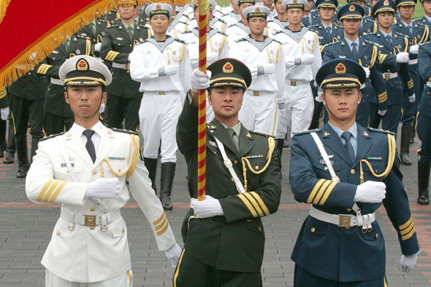
荣誉的定义
荣誉，是社会或集团对人们履行社会义务的道德行为的肯定和褒奖，是特定人从特定组织获得的专门性和定性化的积极评价。而荣誉感，就是个人因意识到这种肯定和褒奖所产生的道德情感。
Notes:
定义

Slide 6
荣誉的定义
一方面是指我们履行义务后，得到社会的公认和褒奖，即社会对我们做出的肯定性、赞赏性的客观评价。
1
两个方面
另一方面是指我们履行义务后，在个人心理上产生的光荣感、自豪感和成就感，这是一种主观上的感受，这是内在的部分。
2
Notes:
两个方面

Slide 7
二、人民军队为什么要崇尚荣誉
7
Notes:
首先讲清人民军队的崇尚荣誉。并且这点，是值得广泛学习借鉴的。简称，你值得拥有

Slide 8
人民军队为什么要崇尚荣誉
要求军人自觉“崇尚荣誉”。只有崇尚荣誉，才有英勇的气概、才有顽强的斗志、才有忠贞的品质。
当代军人核心价值观

Slide 9
二、人民军队为什么要崇尚荣誉
（一）
崇尚荣誉是当代军人永恒的价值追求
9

Slide 10
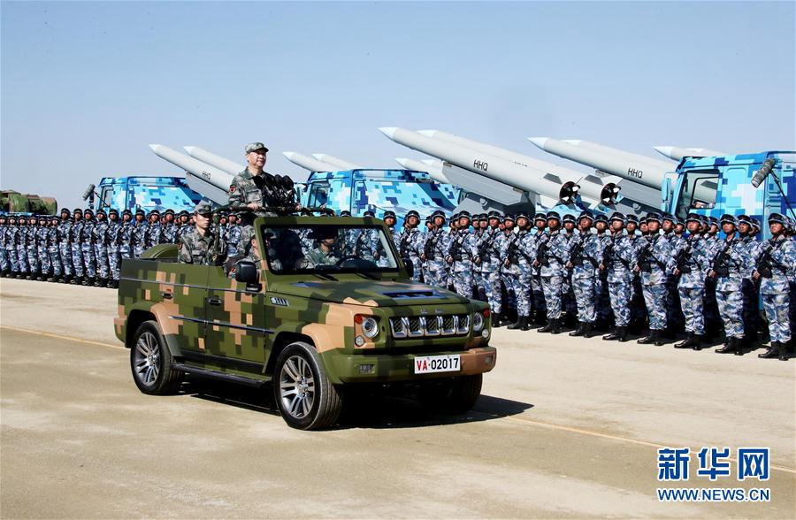
二、人民军队为什么要崇尚荣誉
一支强大的军队，离不开精神力量的支撑。世界上所有的军队都重用荣誉激励官兵，所有的军人都把为荣誉而战视为重要的价值追求。
10
Notes:
朱日和阅兵 2017年 沙场点兵。气势恢宏、振奋人心

Slide 11
二、人民军队为什么要崇尚荣誉
（二）
崇尚荣誉是继承发扬我军优良传统的时代要求
11

Slide 12
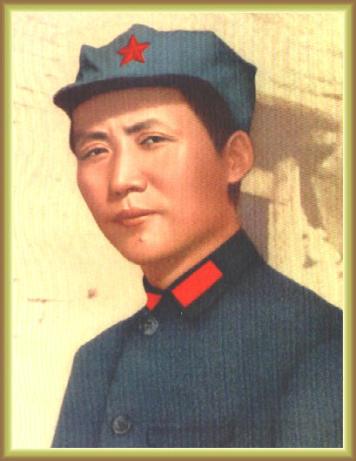
二、人民军队为什么要崇尚荣誉
发扬革命传统，
争取更大光荣。
这句话深刻揭示了崇尚荣誉与发扬传统的内在关系。发扬优良传统是争取荣誉的前提条件，崇尚荣誉是对优良传统的最好发扬。
12
Notes:
有一年冰雪灾害期间，大年除夕，某装甲团运送物资的车队遇到前往灾区视察的胡主席，胡主席问：你们是哪个部队的？连长廖丰华回答：我们是李向群生前所在部队的。回答中透着一股自豪和骄傲。李向群是98抗洪时牺牲的英雄，中央军委授予他“新时期的英雄战士”荣誉称号。由此可见，没有对荣誉的崇尚，就不会有从一个英雄士兵到一个英模连队的传奇，也不会有对优良传统的传承和弘扬。

Slide 13
二、人民军队为什么要崇尚荣誉
（三）
崇尚荣誉是提升部队战斗力的不竭源泉
13

Slide 14
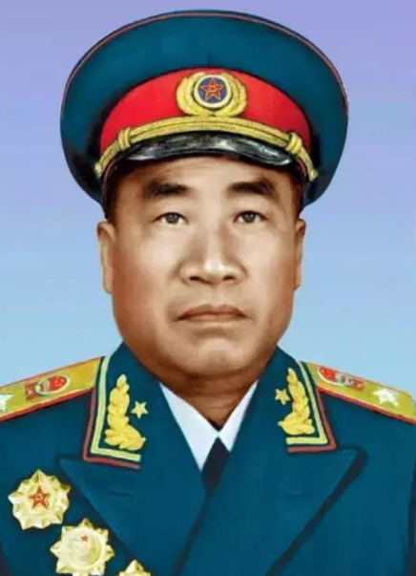
二、人民军队为什么要崇尚荣誉
部队中人人精神振奋，
你也想立功，我也想立功，
这样就会打胜仗。
在荣誉之旗的感召下，我军官兵总能一次次跨越生死界限、克服千难万险，向党和人民交出一份份优异答卷。
14
Notes:
白鸽鲜花的和平年代，军人的荣誉同样是激励我们奋发进取、勇于牺牲的精神旗帜。每当有灾情险情发生，就会有军徽闪烁、军旗飘扬；每当有执行急难险重任务时，代表部队荣誉的旗帜总会迎风招展、格外醒目。

Slide 15
二、人民军队为什么要崇尚荣誉
崇尚荣誉
是当代革命军人实现自身价值的需要，
是新时期，我军继承发扬优良传统的需要，
是提升我军战斗力的需要。
15
Notes:
小结

Slide 16
三、当代大学生如何 树立正确的荣誉观
16
Notes:
一定要理清楚，当代大学生与崇尚荣誉间的关系。这点衔接完善了，也就成功了一大半。大家深入理解了这一点，后续的，也就水到渠成了。

Slide 17
崇尚荣誉与当代大学生 有着如何的关系
？
17
Notes:
为什么要崇尚？是因为崇尚荣誉，会给大家带来很多的正能量、积极的价值观以及更多的获得感。
最好是有现实贴近案例，解释更为彻底。

Slide 18
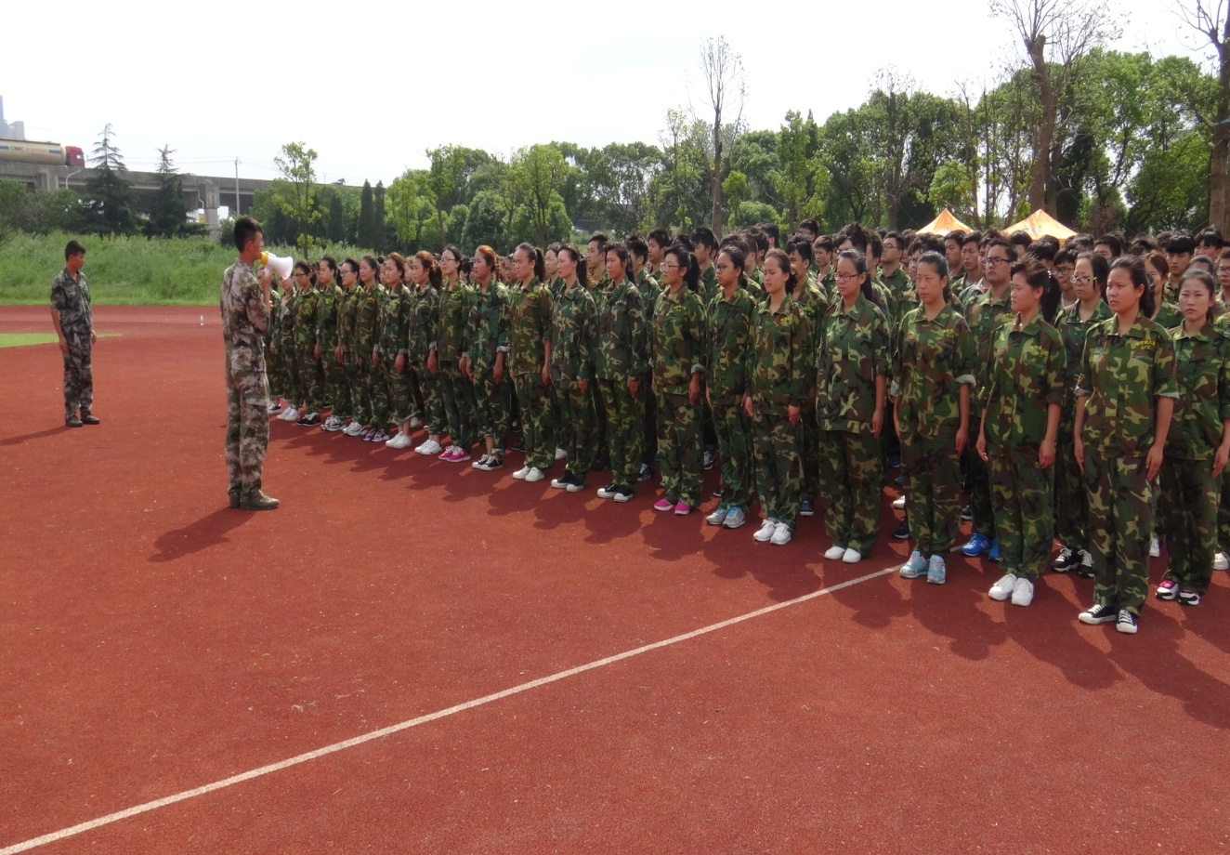
出发点
通过大力构建崇尚荣誉的整体校园氛围，培养学生持之以恒的精神、坚强的意志品质及令行禁止的作风。
18
Notes:
出发点是为了我们的学生走出校门，进入社会之后，更有竞争力。最终是要打出我们硅湖学院的响亮牌子。学校好，你们更好；你们好，学校更好。今天你以硅湖为荣，明天硅湖以你为骄傲。拳拳赤子之心，一心只为了学生。强化共荣意识！

Slide 19
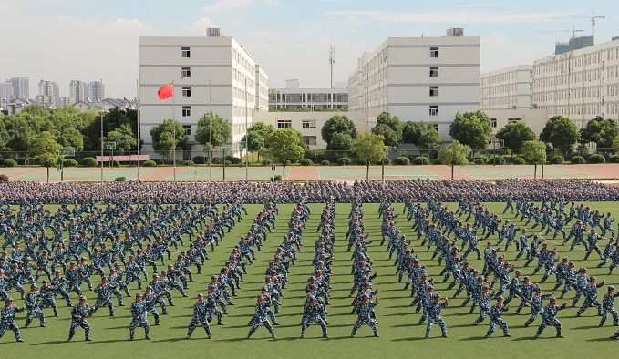
落脚点
最根本的落脚点是使得我们的学生，在未来的社会竞争中能够拥有更多、更好的选择，并表现出众的优秀品质及执行能力。
19
Notes:
一切最终的落脚点，肯定也必须落在我们每一位大学生身上。你们在座的各位，未来就是这个社会的中流砥柱。切不可妄自菲薄

Slide 20
（一）什么是正确的荣誉观
Notes:
讲清楚荣誉观。思维逻辑务必要清晰

Slide 21
崇尚荣誉与追求名利的区别
[崇尚荣誉的人]
是以【集体主义】为基础的，追求的是为社会做贡献的同时得到社会的承认和肯定，把荣誉本身仅仅看作是自己为社会作贡献的一个标志。
[追求名利的人]
往往以【个人利益】为出发点，不顾道义，把个人名利当作唯一奋斗目标，并且其最终目的不是“名”，而是“利”。
出发点
Notes:
对比，才能出现优、劣势。俗称，没有对比，就没有伤害。

Slide 22
崇尚荣誉与追求名利的区别
[崇尚荣誉的人]
把履行社会义务看作自己的神圣使命。
对待社会义务的态度不同
[追求名利的人]
只把履行社会义务仅仅看作获得个人名利的一种手段。

Slide 23
崇尚荣誉与追求名利的区别
[崇尚荣誉的人]
靠的是提高素质、全面发展、争创一流，靠自己的工作实绩和贡献赢得人们的赞扬和尊敬。
[追求名利的人]
往往喜欢对工作做表面文章，沽名钓誉，甚至弄虚作假，骗取功名。
获取荣誉的途径不同

Slide 24
崇尚荣誉与追求名利的区别
[崇尚荣誉的人]
在得到荣誉后，不仅把集体的荣誉看得高于一切，而且总把自己荣誉的获得归功于战友帮助和组织培养，把荣誉作为鞭策自己前进的动力。
[追求名利的人]
把荣誉完全归功于个人，沾沾自喜，得不到它时又怨天尤人，甚至嫉恨别人的荣誉。
对待荣誉的态度不同

Slide 25
（二）荣誉的形式
潜性荣誉藏在人的心里，主要表现形式为大家的口碑，老师们对你人品和素质的称赞，同学们看你时那崇拜的眼神，都是潜性荣誉。
显性荣誉
潜性荣誉
显性的荣誉放在领奖台上，表现为金、银杯，荣誉证书、一二三等奖、荣誉称号等等。

Slide 26
（三）树立正确的荣誉观
1.正确看待荣誉
2.积极争取荣誉
3.真心维护荣誉

Slide 27
（三）树立正确的荣誉观
1.正确看待荣誉

Slide 28
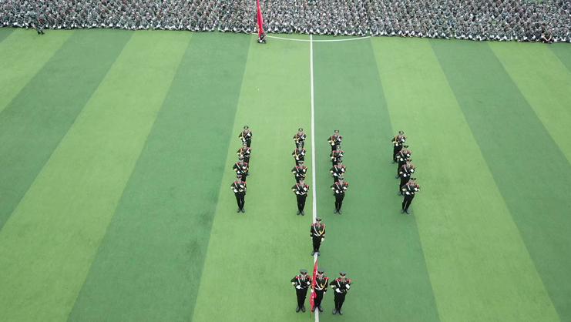
（三）树立正确的荣誉观
1. 别把荣誉看的太高
在惊天动地的伟大事业中，可以建立功勋，获取荣誉，但是在平凡岗位上，同样可以干出成绩，赢得荣誉。
我们新时代大学生可以在平凡的岗位铸就不平凡的人生。
28
Notes:
某集团军地爆连士官刘庆忠，立足本职、刻苦专研，因技术精湛先后四次出国执行教学、维和、扫雷任务，是我国目前参加国际扫雷次数最多、排除和销毁地雷数量最多、培训扫雷骨干最多的士官，他的事迹在军内外媒体广泛宣传。说明什么？平凡岗位同样可以有不平凡的军旅人生。

Slide 29
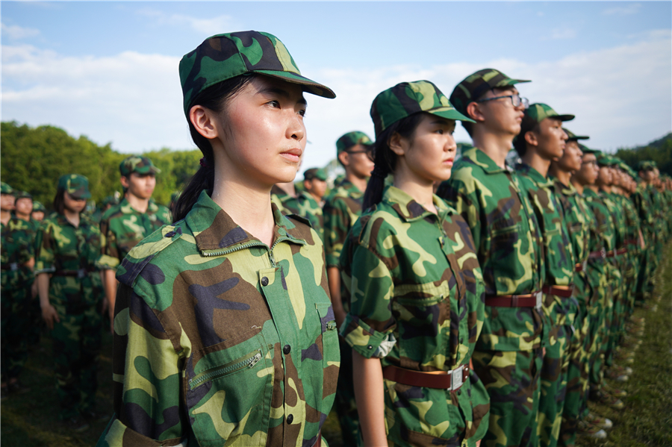
（三）树立正确的荣誉观
2. 别把荣誉看得太重
要正确看待自己取得的荣誉，认识到荣誉只是对过去功绩的评价，说明和代替不了未来，在荣誉面前始终保持清醒头脑、始终保持谦虚态度、始终把目光放长远。
29
Notes:
现实生活中，有的同志得了点荣誉就骄傲自满、不思进取，有的看到别人得到荣誉就心理失衡、冷嘲热讽，这都是在荣誉考验面前不成熟的表现。我们要正确看待自己取得的荣誉，认识到荣誉只是对过去功绩的评价，说明和代替不了未来，在荣誉面前始终保持清醒头脑，看到自己差距与不足，始终保持戒骄戒躁、永不满足的作风；始终保持谦虚态度，不忘组织的培育之恩与战友的帮助之情，自觉摆正个人与组织、个人与集体的关系，不能把功劳都记到自己头上；始终把目光放长远，坚持把荣誉当起点，做到“百尺竿头、更进一步”，不吃老本，再立新功。对别人获得的荣誉，应多看他人之长，注意虚心学习，力争迎头赶上，而不能心怀嫉妒、说三道四。

Slide 30
（三）树立正确的荣誉观
2.积极争取荣誉

Slide 31
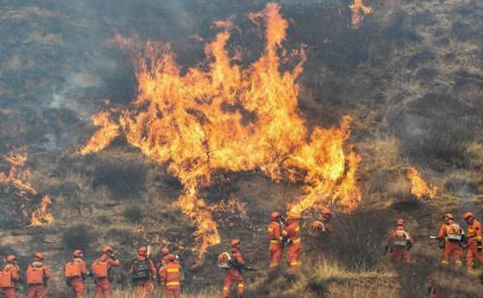
（三）树立正确的荣誉观
3月30日18时许，四川省凉山州木里县雅砻江镇立尔村发生森林火灾。3月31日下午，四川森林消防总队凉山州支队指战员和地方扑火队员共689人在海拔4000余米的原始森林展开扑救。
扑火行动中，受风力风向突变影响，突发林火爆燃，瞬间形成巨大火球，在现场的扑火人员紧急避险，但30名扑火人员失联。
31
Notes:
着重提到的一个例子。统计发现，牺牲的27名凉山森林消防支队官兵，平均年龄仅为23岁。包括80后1人，90后24人，00后2人，年龄最小的王佛军生于2000年7月，尚不到19岁。

Slide 32
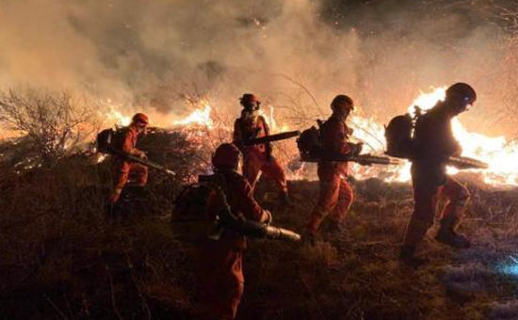
（三）树立正确的荣誉观
统计发现，牺牲的27名凉山森林消防支队官兵，平均年龄仅为23岁。包括80后1人，90后24人，00后2人，年龄最小的王佛军生于2000年7月，尚不到19岁。
32
Notes:
从年龄上说，这正是我们在座的每一位同学的岁数。更是风华正茂、挥斥方遒的黄金时期。从他们身上，我们当代大学生需要看到些什么？这值得我们每一位深思。

Slide 33
（三）树立正确的荣誉观
1. 要自觉爱校，维护学校荣誉
每位同学的一言一行，不仅关系到个人荣誉，而且更关系到母校的整体声誉。当我们进入校门，走入硅湖学院学生行列的时候，就已经分享了该集体的荣誉，我们理所当然地要担负起维护我校荣誉的义务。
这就要求大家在日常生活中模范遵守社会公德，处处讲究文明礼貌，以展示我校文明校园的良好形象。
33

Slide 34
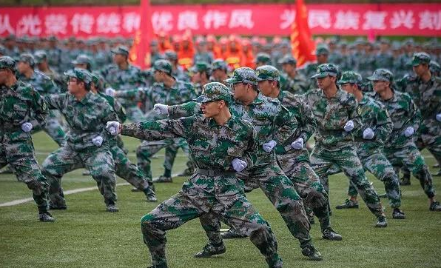
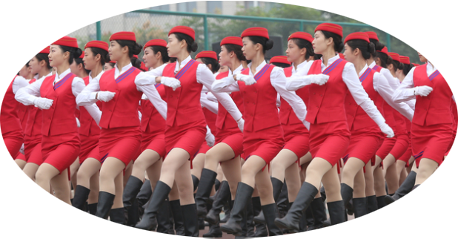
（三）树立正确的荣誉观
2.要在履行大学生职责中崇尚荣誉
每一个学生要自觉地立足母校需要这个大舞台，热爱学习、苦练本领，全心全意地提升自我，在履行大学生职责中获得崇高荣誉。
Notes:
以后，这些图片中，将都是我们硅湖自己男生团、女生团的光荣风采！希望我们携手努力争取并创造更多的荣誉。

Slide 35
（三）树立正确的荣誉观
3.真心维护荣誉

Slide 36
（三）树立正确的荣誉观
维护荣誉，需要我们倍加珍惜荣誉
荣誉是自己所作贡献的一个标志，是对我们辛勤付出的肯定，来之不易，但它不是自我欣赏的装饰品，不是高人一等的炫耀品，更不是停滞不前的障碍物，而是一个新的起点，一个激励我们通向更高目标的航向标，要倍加珍惜。
36
Notes:
李云龙。电视剧《亮剑》---军魂。热血沸腾

Slide 37
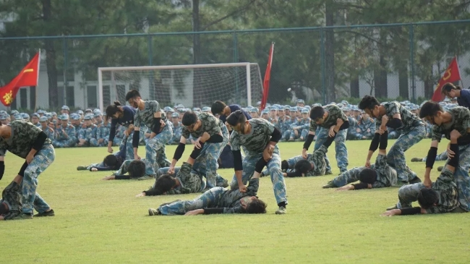
（三）树立正确的荣誉观
维护荣誉，还需要我们严守规章制度
37

Slide 38
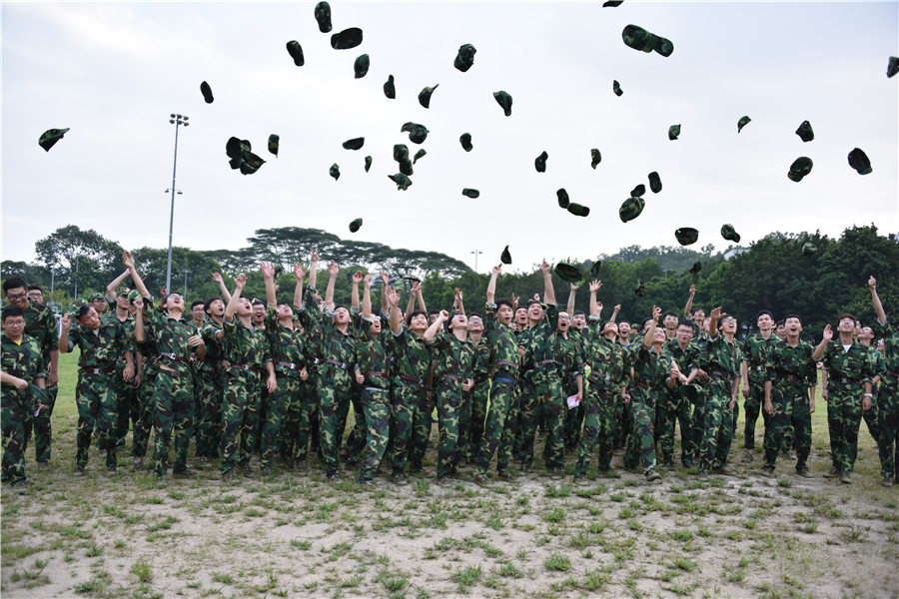
（三）树立正确的荣誉观
在价值观多元化的今天，我们要模范践行社会主义核心价值观，崇尚荣誉、团结一致、敢于胜利，续写硅湖职业技术学院新的辉煌，为大学时光增光添彩。
Notes:
开拓新进程

Slide 39
一份荣誉，十份责任！
Notes:
希望也期待大家创造出更多、更好的荣誉。最后还是回归到校训

Slide 40
谢谢大家！

